Slide 1

DĚLENÍ BUNĚK
Výukový materiál MB 04 - 94
Tvůrce: Mgr. Šárka Vopěnková
Projekt: S anglickým jazykem do dalších předmětů
Registrační číslo: CZ.1.07/1.1.36/03.0005
Tento projekt je spolufinancován ESF a SR ČR
2014

Slide 2
Dělení buněk
jediná buňka = zygota
zygota se opakovaně dělí
vzniklé buňky se diferencují > tkáně > orgány> organismus

Slide 3
DĚLENÍ PROKARYOTNÍ BUŇKY
buňky se množí dělením
dělení předchází rozdělení chromozomu = replikace DNA

Slide 4
Buněčný cyklus
období života buňky od jejího vzniku až po vznik dceřiných buněk
buňka se přestane dělit > vykonává specifické funkce
jaterní buňka se dělí 1 krát za rok
neuron se nikdy nedělí
většina buněk lidského těla prodělá okolo 50 dělení a potom umírá

Slide 5
Buněčný cyklus
buněčný cyklus 2 hlavní fáze:
  1) buněčné dělení
  dělení jádra: mitóza nebo meióza
  dělení buňky
  2) interfáze
  90% celého buněčného cyklu
  buňka roste
  v jádře je chromatin > replikace DNA
  interfáze: G₁, S, G₂ fáze

Slide 6
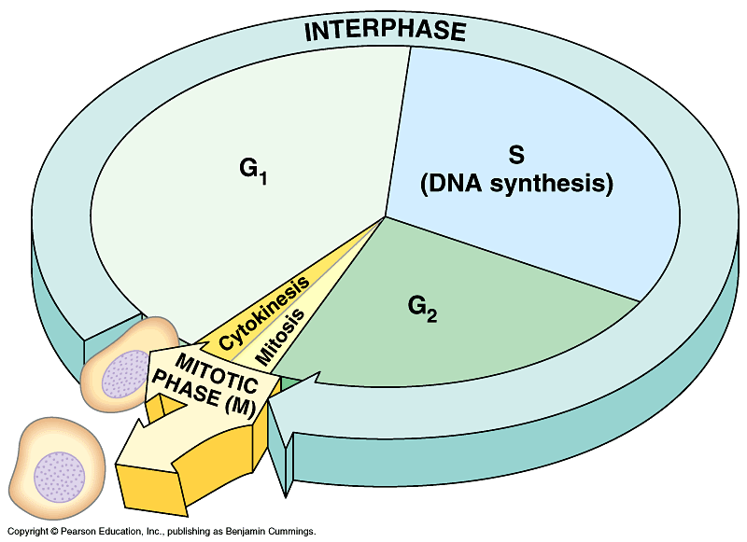
Buněčný cyklus

Slide 7
dělení eukaryotní buňky
replikace DNA
rozdělení buňky
buněčný cyklus:
posloupnost dějů od jednoho dělení ke druhému dělení

Slide 8
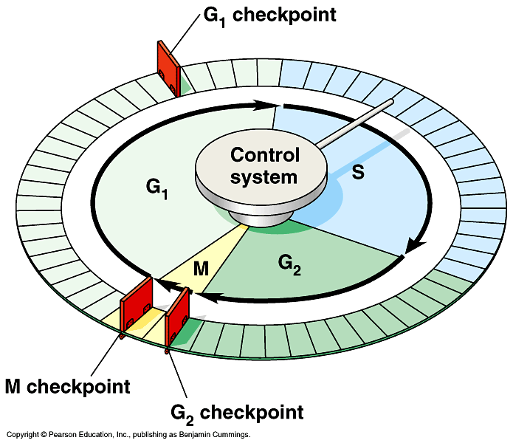
Regulace buněčného cyklu

Slide 9
Kontrolní body („checkpoints“)
jsou tři: ve fázi G1, G2, M
u buněk savců je zřejmě bod v G1 fázi nejdůležitější
pokud buňka nedostane signál „vpřed“ v G1 fázi, dostane se do fáze G_{0.}
v této fázi je většina buněk našeho těla

Slide 10
Interfáze
G1 fáze
metabolická aktivita
osamostatněním dceřiné buňky
buňka roste
syntéza RNA a bílkovin
hlavní kontrolní uzel
S fáze syntetická
probíhá zdvojení (replikace) DNA :
DNA se replikuje na dvojnásobné množství> chromosom je od této doby zdvojený:
tvořený párem sesterských chromatid
buňka je vlastně tetraploidní

Slide 11
Interfáze
G2 fáze
poměrně krátká
metabolická aktivita
buňka výrazně roste
zdvojování organel
tvorba struktur potřebných pro dělení buňky

Slide 12
Interfáze
G0 fáze
fáze, kdy se buňka již dále nedělí
zastavení buněčného cyklu
u diferencovaných buněk
nástup je ovlivněn kontrolním uzlem, umístěným na počátku G1 fáze
plně diferencované buňky (např. neurony) se dále již nedělí
naopak např. jaterní buňky - hepatocyty jsou schopny v případě potřeby přejít z G0 fáze do G1 fáze a začít se opět dělit

Slide 13
REGULACE BUNĚČNÉHO CYKLU
probíhá prostřednictvím specifických sloučenin
buď dělení stimulují a urychlují ( růstové hormony, cytokininy)
nebo naopak inhibují, zastavují (nedostatek živin, cytostatika )
všechny regulátory ovlivňují dělení v G1 fázi = hlavní kontrolním uzlu

Slide 14
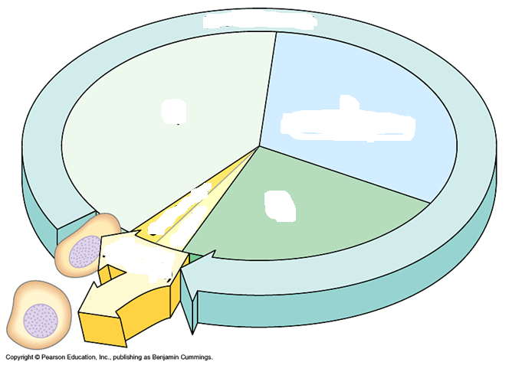
Pokus se vyplnit obrázek

Slide 15
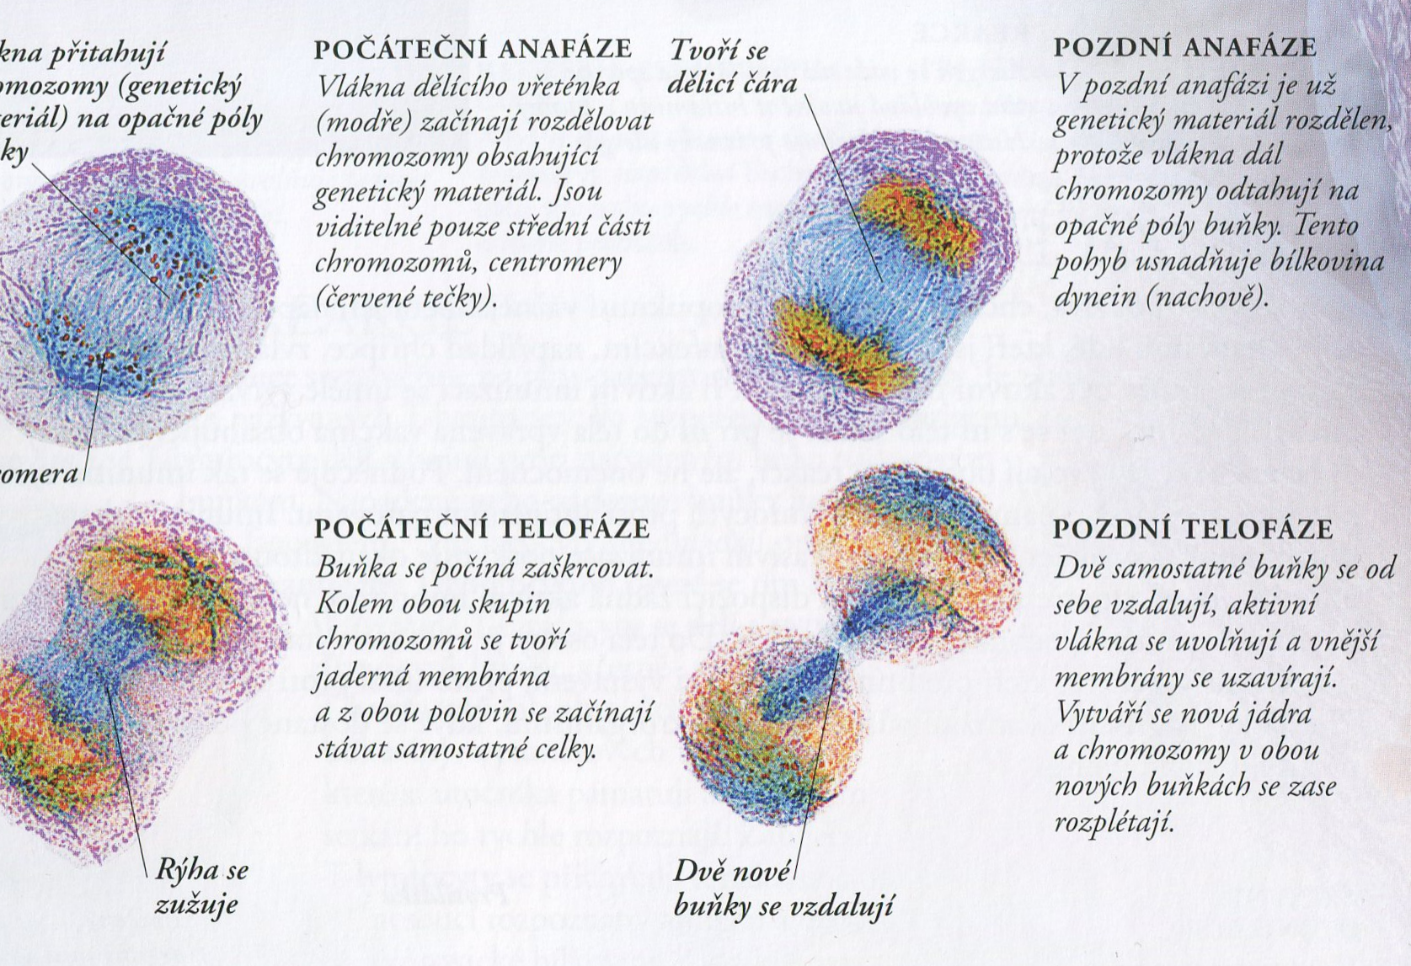
mitosis

Slide 16
zdroje
KUBIŠTA, Václav. Obecná biologie. Praha: Fortuna, 2000, ISBN 80-7168-714-6.
CHALUPOVÁ - KARLOVÁ, Vlastimila. Obecná biologie. Olomouc: Nakladatelství Olomouc, 2010, ISBN 978-80-7182-282-0.
ZÁVODSKÁ, Radka. Biologie buněk. Praha: Scientia, 2006, ISBN 80-86960-15-3.
ROSYPAL, Stanislav. Nový přehled biologie. 1. vyd. Praha: Scientia, 2003, 797 s. ISBN 80-718-3268-5.
JELÍNEK, Jan, Vladimír ZICHÁČEK a Miroslav ŠVÁTORA. Biologie pro gymnázia: teoretická a praktická část. 2. dopl. a rozš. vyd. Olomouc: Nakladatelství Olomouc, 1998, 551 s. ISBN 80-718-2050-4
Člověk: [obrazová encyklopedie lidstva]. V Praze: Knižní klub, 2005, 512 s. ISBN 80-242-1455-5.

